Slide 1
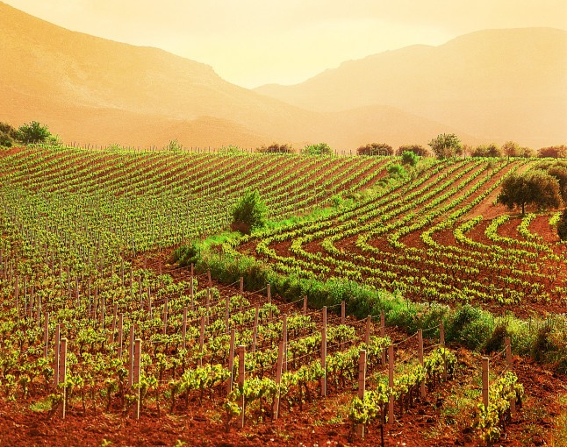
Forum PA 2017
Prospettive per il censimento permanente dell'agricoltura
Sandro Cruciani
Roberto Gismondi
Massimo Greco
Mario Adua
Cecilia Manzi
Maria Grazia Magliocchi
Paola Giordano
Marina Macchia
Istat – Direzione Centrale per le
Statistiche ambientali e territoriali
Roma, 23 maggio 2017

Slide 2
DCAT - DIREZIONE CENTRALE PER LE STATISTICHE AMBIENTALI E TERRITORIALI
ATC – Servizio statistiche e rilevazioni sull’agricoltura
cura la realizzazione tematica dei registri statistici e delle indagini relative ai settori dell'agricoltura, delle foreste, della caccia e della pesca e delle attività connesse;
cura le rilevazioni sulle caratteristiche strutturali e congiunturali delle aziende agricole e delle imprese che operano nelle attività connesse all'agricoltura;
realizza il censimento delle aziende agricole;
promuove l'integrazione e la geo-referenziazione delle fonti esistenti e lo sviluppo di statistiche sui temi dell'alimentazione, produzione "no-food" e loro sostenibilità ambientale, filiera agro-alimentare, sviluppo rurale e delle attività culturali e didattiche connesse all'agricoltura.
2

Slide 3
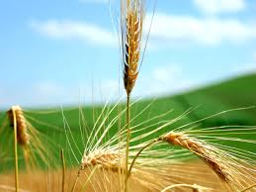
Il Censimento agricoltura fornisce un quadro della struttura agricola nel nostro Paese
Numero di aziende
Superfici investite per coltura
Capi allevati per specie
Manodopera impiegata
Metodi di produzione
3

Slide 4
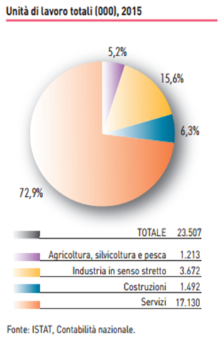
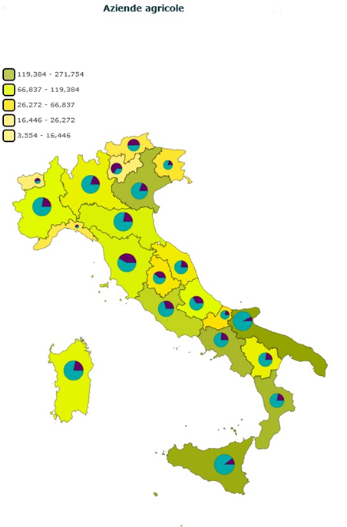
Alcuni numeri dell’agricoltura italiana
L’agricoltura rappresenta circa il 2% del PIL e
il 5% della forza lavoro nazionale
…ma le aziende agricole italiane gestiscono oltre il 50% del territorio
Numero aziende | 1,6 milioni
Di cui zootecniche | 200 mila
Superficie Totale (ha) | 17,1 milioni
Superficie Agricola Utilizzata (ha) | 12,9 milioni
Dimensione media aziendale (ha) | 7,9
Fonte: Censimento agricoltura 2010
4

Slide 5
Indice
I Censimenti dell’agricoltura in Italia
Il contesto internazionale e nazionale
Gli strumenti giuridici e consultivi
I principali obiettivi strategici
Innovazione tecnologica e sostenibilità
Il censimento permanente dell’agricoltura
Lo stato dell’arte
5

Slide 6

I Censimenti dell’agricoltura in Italia
15 aprile 1961
4,3 milioni di aziende e 26,5 milioni di ha di SAU
1970
1982
1990
2000
Per la prima volta le aziende hanno potuto compilare il questionario on line
2010
1,6 milioni di aziende e
12,9 milioni di ha di SAU
Si inaugura la stagione del censimento permanente
2020
6

Slide 7

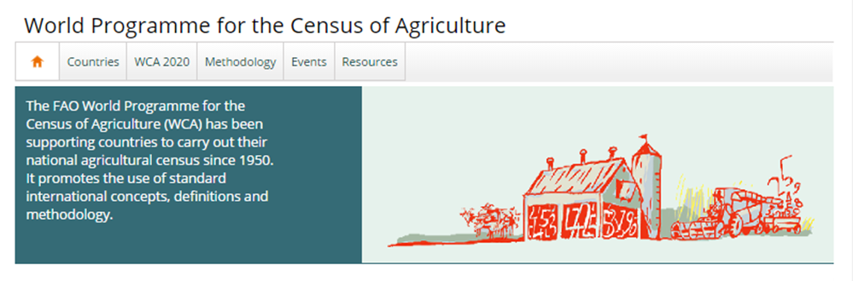
Il contesto internazionale e nazionale
Le raccomandazioni della FAO
Il Censimento agricoltura è la più importante rilevazione statistica sulla struttura del settore agricolo
Le raccomandazioni FAO hanno l’obiettivo di rendere i dati
comparabili a livello internazionale e di rispondere, nel contempo,
alle nuove esigenze informative emergenti nel 21° secolo
7

Slide 8
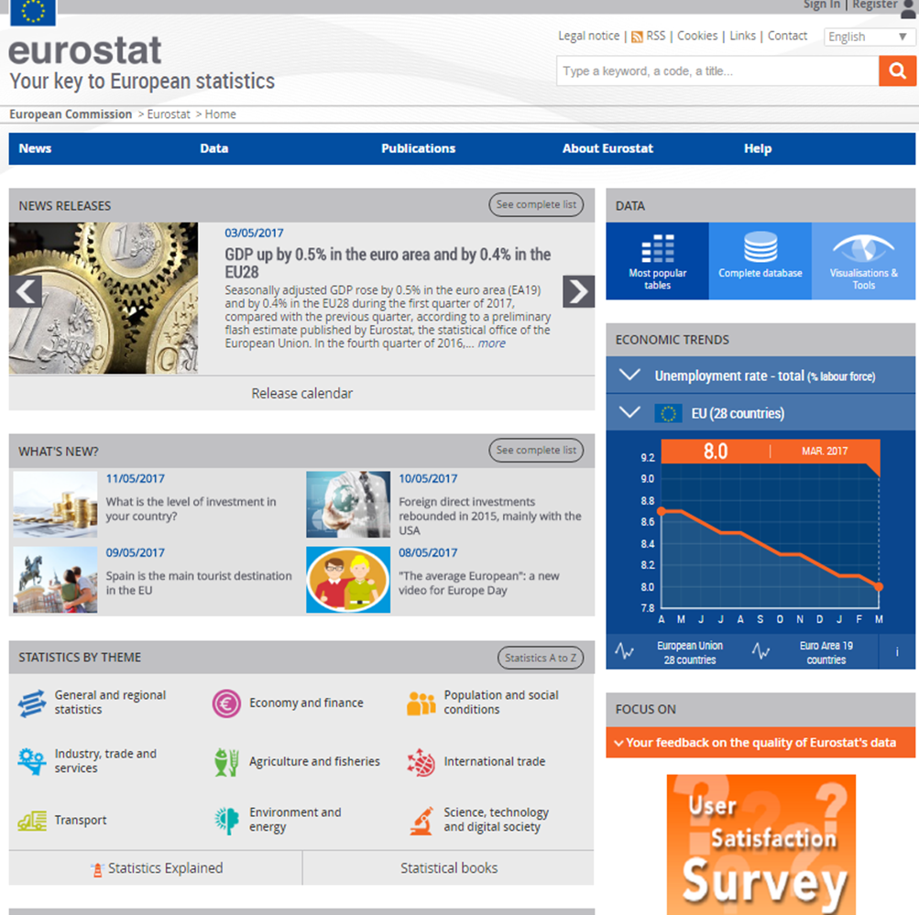
Il contesto internazionale e nazionale
La normativa dell’Unione Europea
Regulation
for Integrated Farm Statistics (IFS)
stabilisce «chi, che cosa e quando».
Gli Stati Membri «come».
Il Censimento Agricoltura verrà effettuato contemporaneamente in 27 Stati Membri nel 2020
8

Slide 9





Il contesto internazionale e nazionale
i principali stakeholders istituzionali
Per la realizzazione
Per l’utilizzo dei risultati
Regioni e Province autonome
Mipaaf
Ministero della Salute
AGEA
ISMEA
CREA
ISPRA
Università
Organizzazioni professionali
9

Slide 10
Gli strumenti giuridici e consultivi
Legge di indizione e finanziamento
Protocollo d’intesa Mipaaf, Istat, Agea, Regioni e Province autonome,
Ismea e Crea
Piano Generale di Censimento
Comitato consultivo
10

Slide 11

I principali obiettivi strategici
Arricchire e potenziare l’offerta e la qualità dei dati
Ridurre i costi
Diminuire il fastidio statistico per i rispondenti
Integrarsi nella strategia Istat dei censimenti permanenti
Innovazione tecnologica e sostenibilità
11

Slide 12

Innovazione e sostenibilità
Scenario
campionario
Uso dei dati
amministrativi
Questionario
elettronico
GIS
Nuovi contenuti
informativi
12

Slide 13
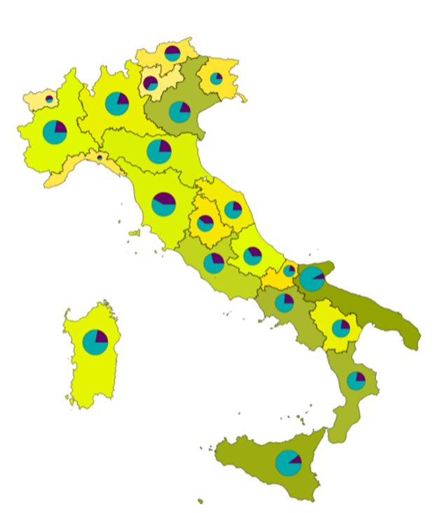

Scenario campionario
L’Istat sta valutando di rilevare in maniera censuaria le grandi e medie unità agricole ed in maniera campionaria quelle più piccole (come previsto dal Regolamento IFS (copertura del 98% di SAU)
In Italia ci sono 1,6 milioni di aziende agricole, il 45% di esse ha meno di 2 ha di SAU
Riduzione del circa 20% dei costi e del 30 % del burden statistico
Riduzione dei costi
Diminuzione del fastidio statistico
13

Slide 14
Uso dei dati amministrativi
Fonti utilizzate
Settoriali
1 – Fascicoli aziendali AGEA
2 – Anagrafi zootecniche
3 – Dichiarazione di redditi agrari
4 – Catasto dei terreni
Generali
5 – Camere di commercio
6 – Dichiarazioni IVA
Per individuare
stato di attività
superfici
allevamenti
14

Slide 15
Uso dei dati amministrativi
In quali fasi del Censimento
Predisposizione del frame (lista delle aziende)
Raccolta dei dati
Controllo e correzione
Validazione dei risultati
Eliminazione del 10% di domande dal questionario
Miglioramento della qualità
Riduzione dei costi
Diminuzione del fastidio statistico
15

Slide 16
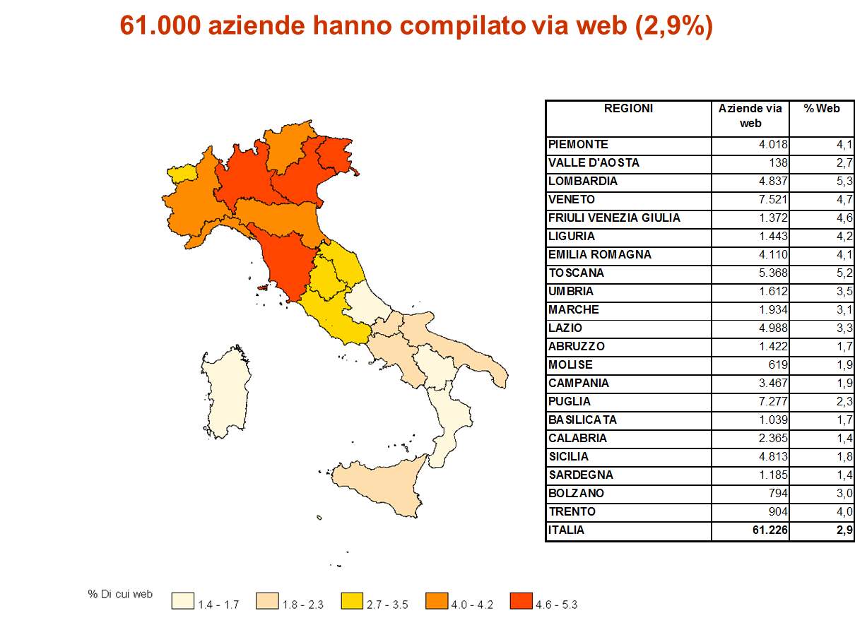
Questionario elettronico
Nel 2010, 61.100 aziende hanno compilato il questionario via WEB
Incentivare la raccolta dati elettronica
Miglioramento della qualità
Riduzione dei costi
Diminuzione del fastidio statistico
16

Slide 17
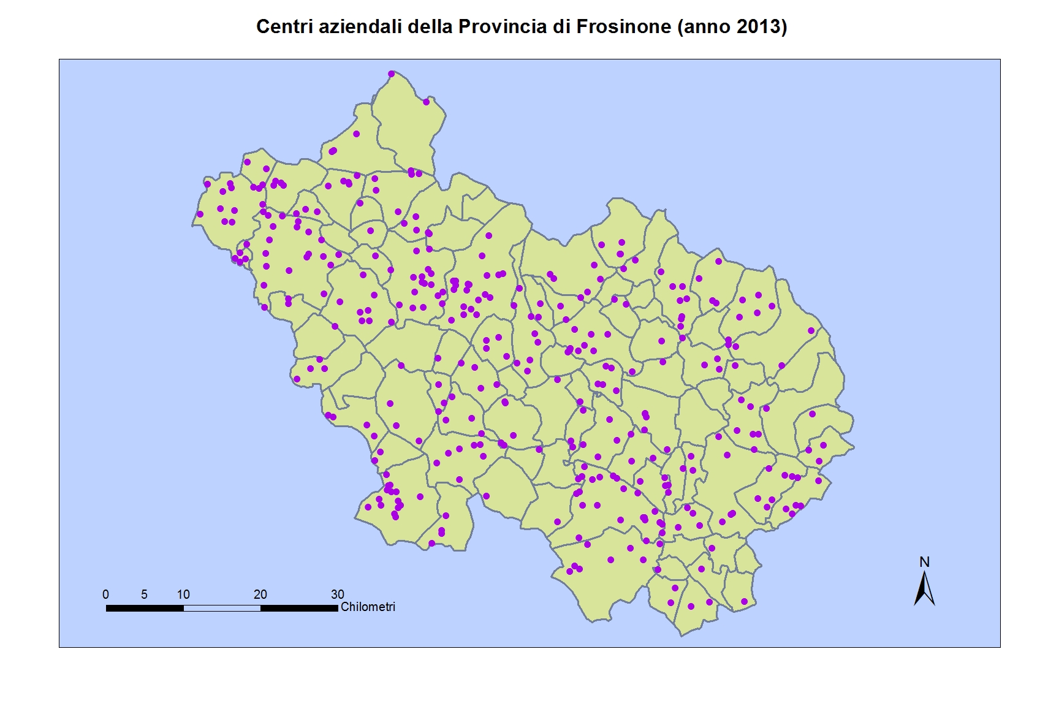
GIS
Geographic Information System
I colori corrispondono a diversi usi del suolo
= seminativi
= fruttiferi
Utilizzo di GIS a supporto
della rilevazione
Output: Georeferenziazione del centro aziendale
Miglioramento della qualità
17

Slide 18

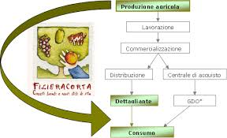



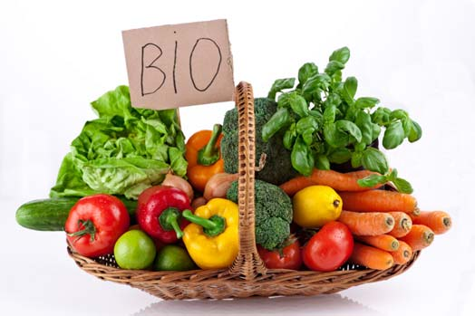
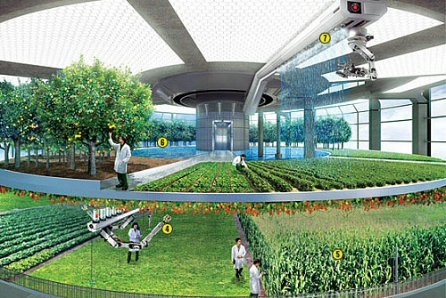
Nuovi contenuti informativi
L’AGRICOLTURA STA CAMBIANDO
Monitorare e misurare le nuove tendenze
Miglioramento della qualità
18

Slide 19
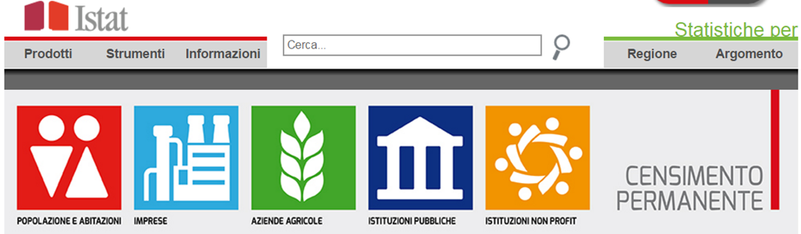
Il Censimento permanente dell’agricoltura
Informazioni annuali attraverso la realizzazione del registro statistico delle aziende agricole basato sull’utilizzo integrato di fonti amministrative e sullo svolgimento di rilevazioni statistiche a supporto.
Miglioramento della qualità
Riduzione dei costi
Diminuzione del fastidio statistico
19

Slide 20
Lo stato dell’arte
20

Slide 21

GRAZIE PER L’ATTENZIONE
per contatti: msmagrec@istat.it

